Slide 1

小数的意义和性质
1.小数的意义和读写法
小数的意义
R·四年级下册

Slide 2

一、经历测量活动，了解小数的产生
四人为一组，在教室里自由选择物品，拿出你的米尺测量出它们的长度。
以米为单位，不够1米怎么办？

Slide 3
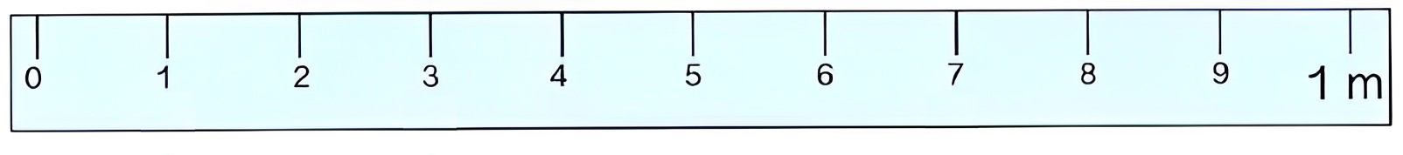
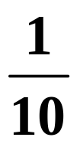
二、探究小数的意义和计数单位
1dm
你能在米尺上找出一位小数吗？
m
0.1m

Slide 4

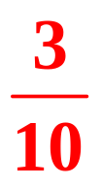
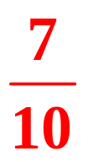
把1m平均分成10份。
（ ）
3
dm
7
dm
1dm
（ ）
m
m
m
（ ）
（ ）
0.1m
m
m
（ ）
（ ）
0.3
0.7

Slide 5
1dm
m
0.1m
观察每组数中的分数和小数，你发现了什么？
一位小数就表示十分之几，十分之几可以写成一位小数。一位小数的计数单位是0.1。

Slide 6
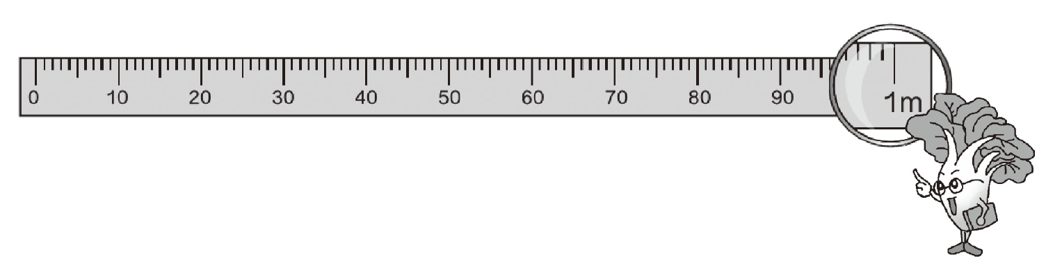
把1m平均分成100份。
1cm用米作单位可以怎么表示？其他厘米数呢？

Slide 7
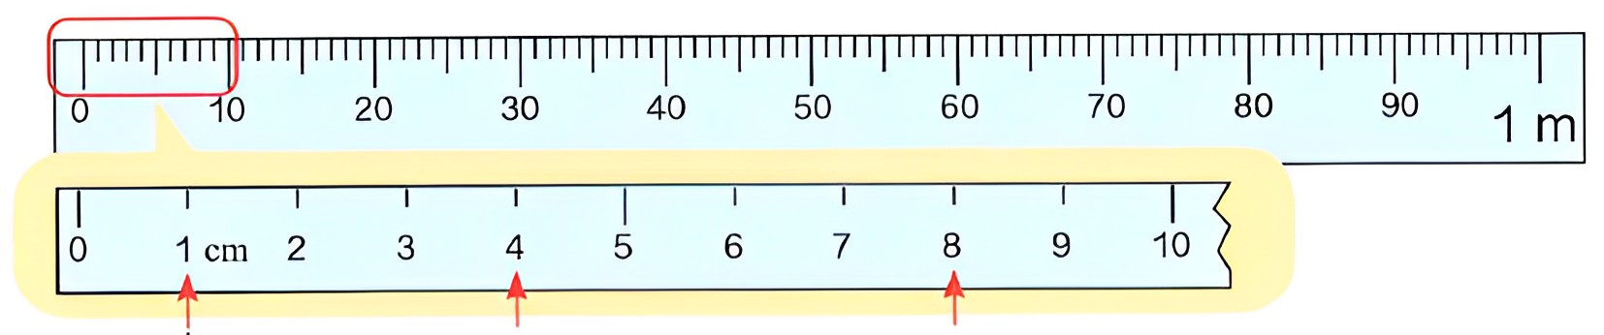
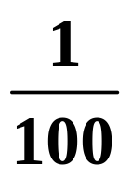
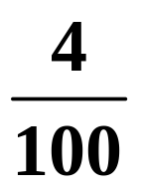
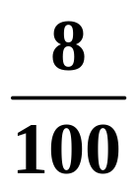
1cm
4cm
8cm
m
m
m
0.01m
0.04m
0.08m
观察每组数中的分数和小数，你发现了什么？

Slide 8
1cm
m
0.01m
两位小数就表示百分之几，百分之几就可以写成两位小数。两位小数的计数单位就是0.01。

Slide 9
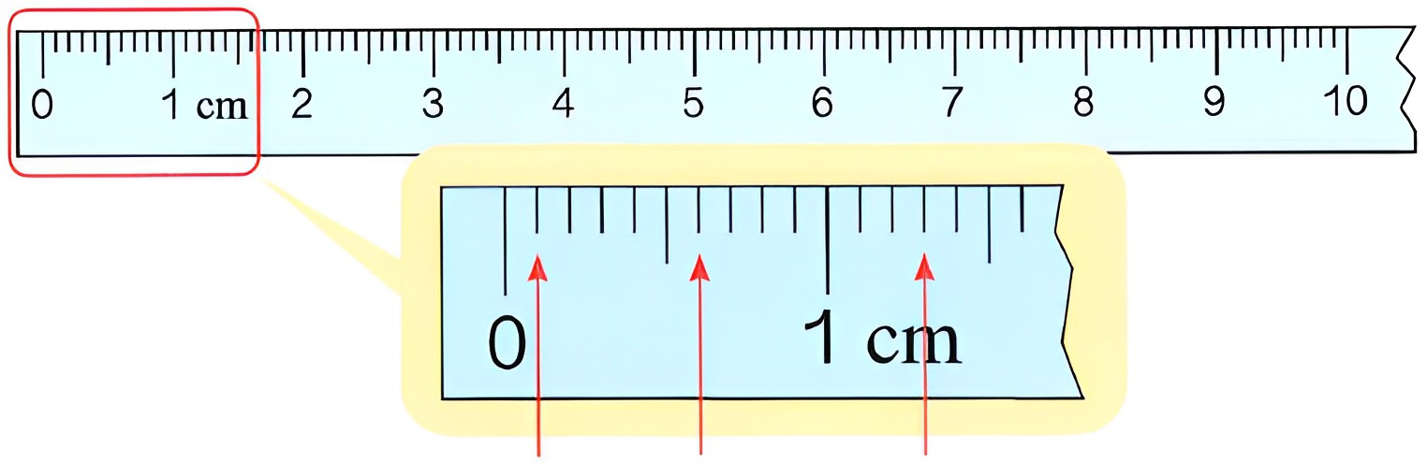
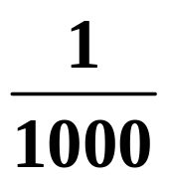
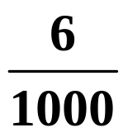
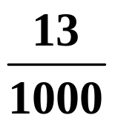
把1m平均分成1000份。
想一想，三位小数表示什么？它的计数单位是什么？
1mm
6mm
13mm
m
m
m
0.001m
0.006m
0.013m

Slide 10
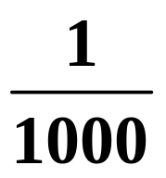
1mm
m
0.001m
三位小数就表示千分之几。千分之几就可以写成三位小数。三位小数的计数单位就是0.001。
想一想：四位小数表示什么？五位小数呢？

Slide 11
1dm
1cm
1mm
m
m
m
0.1m
0.01m
0.001m
小数的计数单位是十分之一、百分之一、千分之一……分别写作0.1、0.01、0.001……

Slide 12
1dm
1cm
1mm
m
m
m
0.1m
0.01m
0.001m
每相邻两个计数单位之间的进率是10。

Slide 13
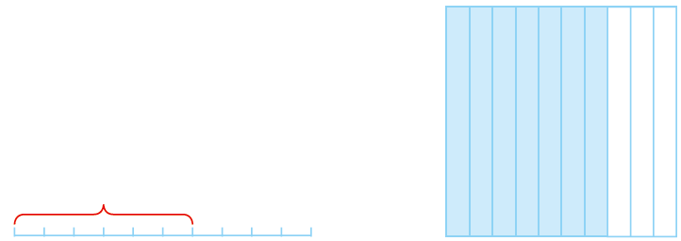

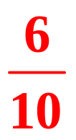
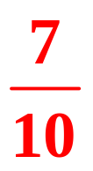
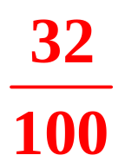
三、巩固练习，拓展延伸
1.
【选自教材P33 做一做】
分数：_____
分数：_____
分数：_____
0.6
0.7
0.32
小数：_____
小数：_____
小数：_____

Slide 14
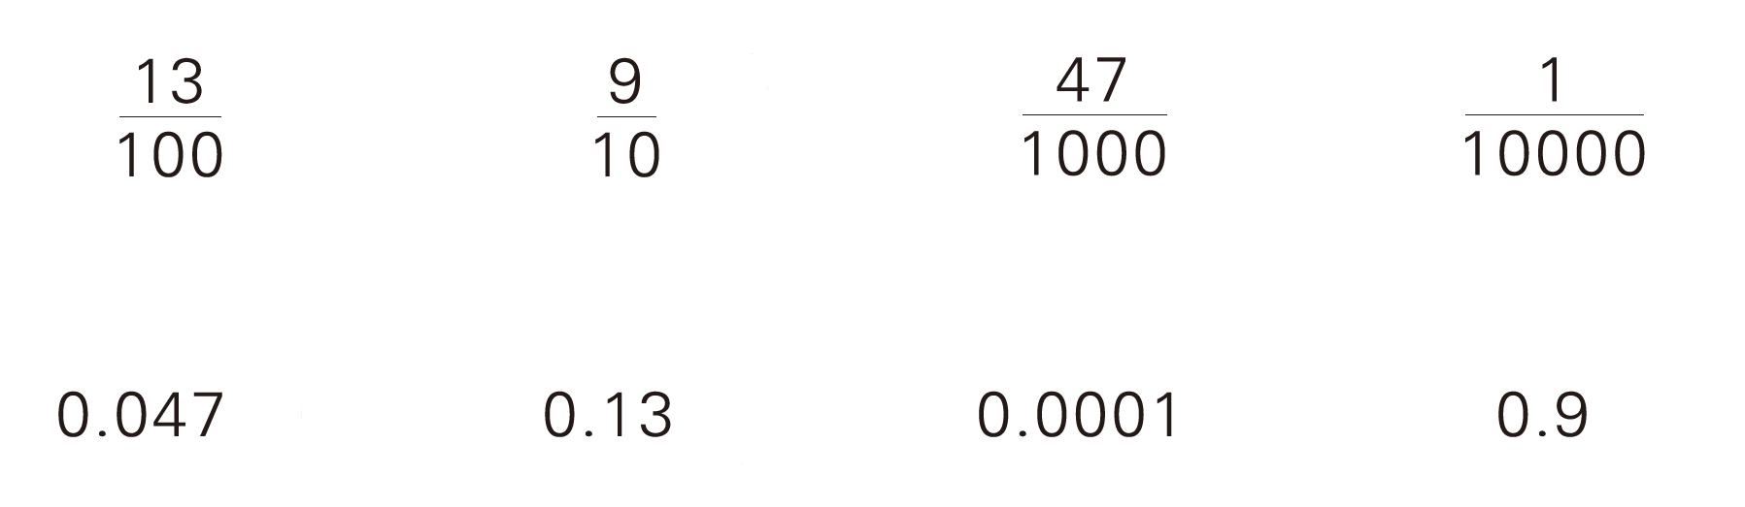
2.把相等的两数连起来。
【选自教材P36 练习九 第1题】

Slide 15
3. 0.8里面有( )个0.1。
0.32里面有( )个0.01。
8
32
【选自教材P36 练习九 第2题】

Slide 16
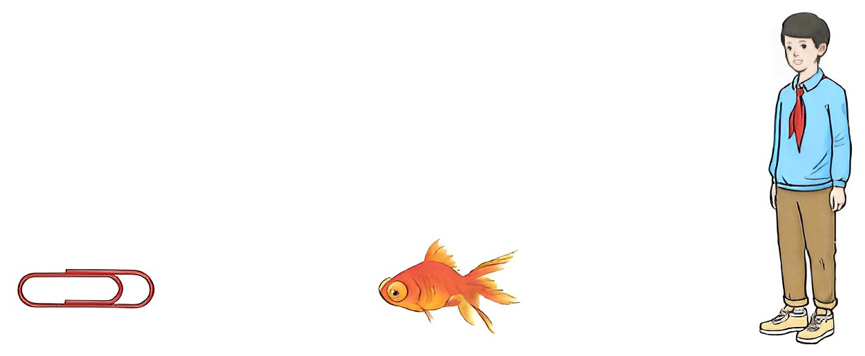
4.用手势比画下面的长度。
【选自教材P36 练习九 第3题】
长: 2.7 cm
体长: 0.85 dm
身高:1.4 m

Slide 17
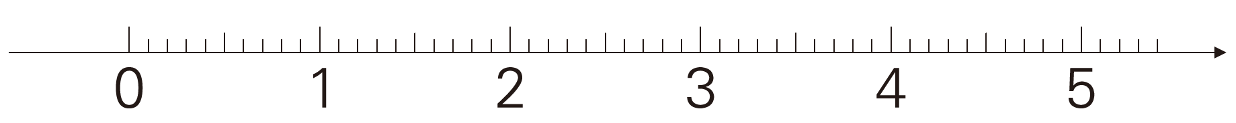
5.在直线上标出下面各数的位置。
0.4
1.6
2.3
3.85
【选自教材P37 练习九 第7题】

Slide 18

四、课堂小结
同学们，开课时大家测量的数据现在能用小数表示吗？这节课你有哪些收获？

Slide 19
你知道吗？
小数是我国最早提出和使用的。
在公元3世纪，我国数学家刘徽就提出把整数个位以下无法标出名称的部分称为微数。
到了公元13世纪，我国数学家朱世杰提出了“小数”这个名称。

Slide 20

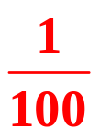
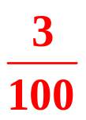
▶备选练习
1.填空。
(1)把1 m平均分成100份，其中的1份用分数表示是( )m，用小数表示是( )m；其中的3份用分数表示是( )m，用小数表示是( )m。
(2)小数的计数单位是( )、( )、( )……分别写作( )、( )、
( )……
0.01
0.03
十分之一
百分之一
千分之一
0.1
0.01
0.001
选自“状元成才路”系列丛书《状元作业本》

Slide 21
(3)0.7的计数单位是( )，它有( )个这样的计数单位。
(4)( )个0.01是0.23。
(5)10个0.1是( )；10个0.01是( )；( )个0.001是0.01。
0.1
7
23
1
0.1
10
选自“状元成才路”系列丛书《状元作业本》

Slide 22
2.判断。( 对的画“√”,错的画“×”)
(1)0.3表示把一个整体分成10份,表示其中的3份。 ( )
(2)0.6m等于6dm。 ( )
(3)小数计数单位之间的进率都是10。 ( )
×
√
×
选自“状元成才路”系列丛书《状元作业本》

